Slide 1
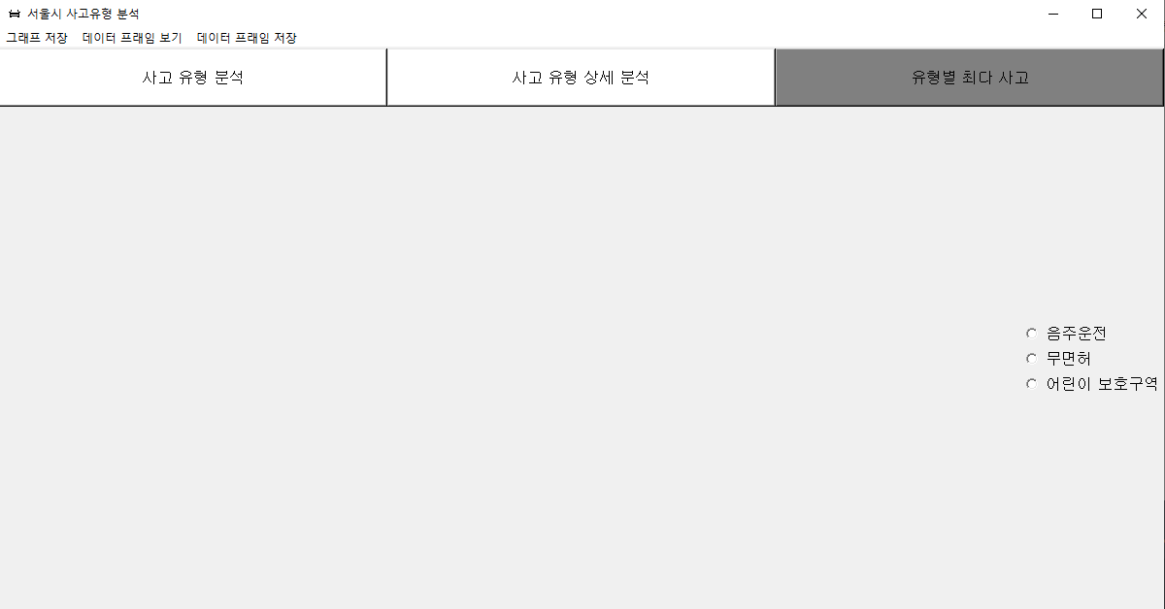
3번 메뉴 선택 시
분석하고 싶은 사고유형을 선택하세요

